Slide 1
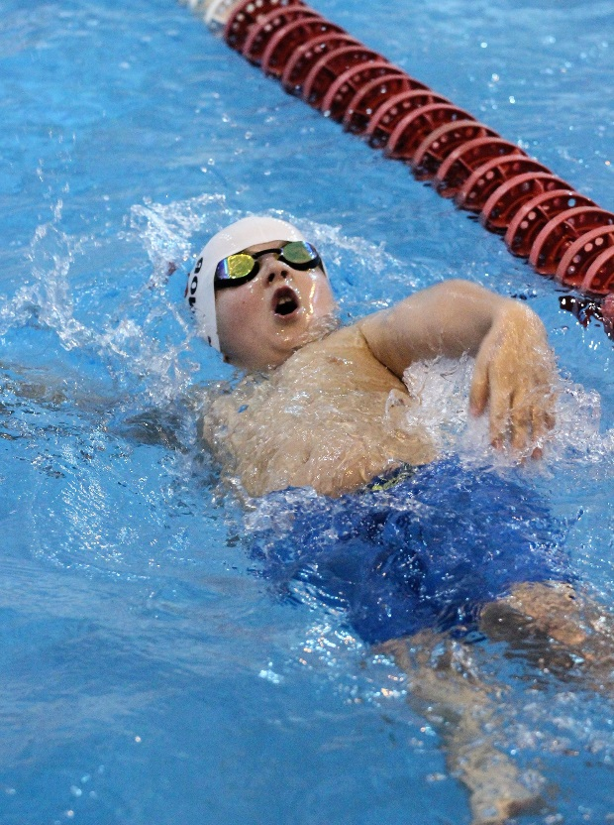
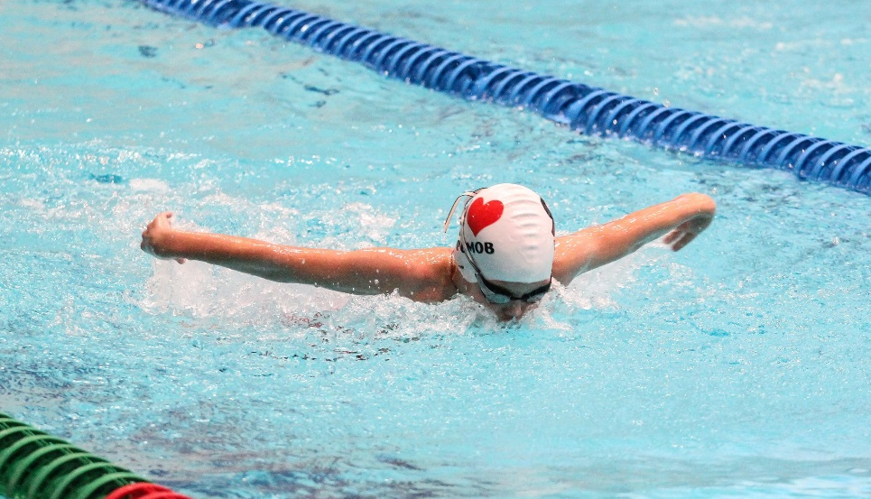
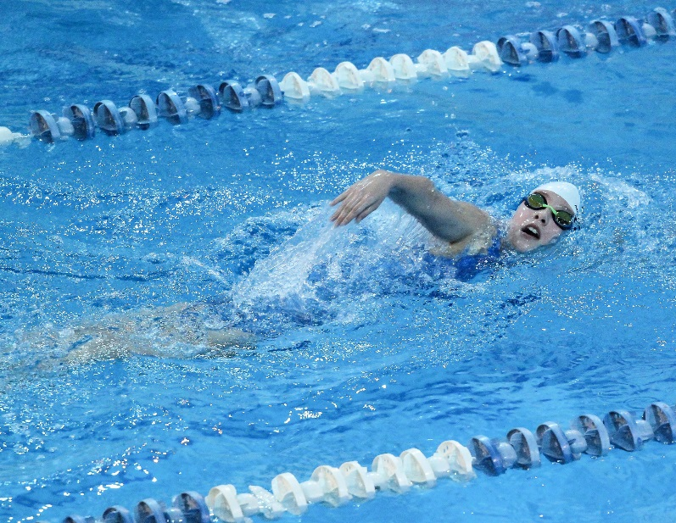
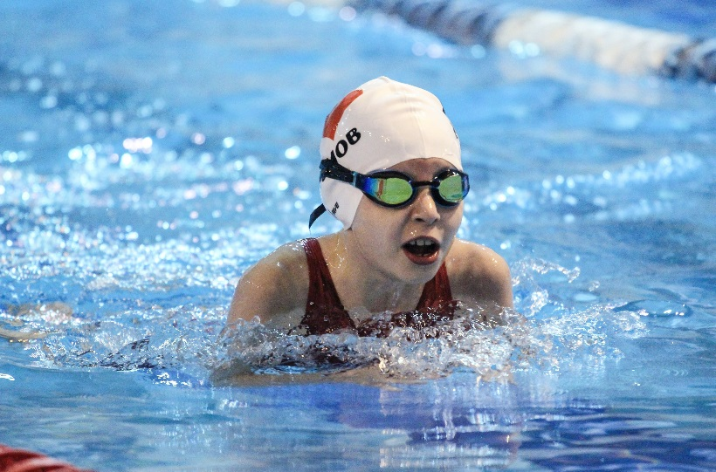
Презентация на тему : «Стили плаваниЯ» тренер по плаванию МКДОУ №14 Вера Самсонова

Slide 2
Плавание -
— вид спорта или спортивная дисциплина, заключающаяся в преодолении вплавь за наименьшее время различных дистанций. При этом в подводном положении по действующим ныне правилам разрешается проплыть не более 15 м после старта или поворота; скоростные виды подводного плавания относятся не к плаванию, а к подводному спорту.

Slide 3
Стили
плавания

Slide 4
Вольный стиль
Вольный стиль означает, что пловцу разрешается плыть любыми способами, произвольно меняя их на дистанции. Исключением являются комплексное плавание и комбинированная эстафета, в которых вольный стиль – это любой другой способ, кроме способа плавания на спине, брасса и баттерфляя. Пловец должен коснуться стенки бассейна любой частью тела при повороте и на финише. Любая часть тела пловца должна разрывать поверхность воды во время заплыва, за исключением разрешения пловцу быть полностью погруженным во время поворота и на расстоянии не более 15 м после старта и каждого поворота. У 15- метровой отметки голова пловца должна разорвать поверхность воды.

Slide 5
Стиль брасс
Стиль брасс - плавание на животе, в процессе которого совершаются симметричные движения конечностей в горизонтальной плоскости. Руки вначале синхронно движутся вперед от груди, а после совершают гребок. Ноги при этом одновременно производят толчок, сначала сильно сгибаясь в коленях, а после - выпрямляясь. Плечи должны быть параллельны воде, а руки подводятся к телу под водой. Наиболее сложный в освоении, самый медленный, наименее энергозатратный и довольно бесшумный стиль. Техника брасса впервые была проанализирована датчанином Николасом Винманом в книге, изданной в 1538 году. На протяжении нескольких столетий брасс занимал ведущее место во всех школах плавания.

Slide 6
Стиль кроль
Кроль - вид плавания на животе, в котором левая и правая часть тела совершают гребки попеременно. Каждая рука совершает широкий гребок вдоль оси тела пловца, во время чего ноги, в свою очередь, тоже попеременно поднимаются и опускаются. Лицо плывущего находится в воде, и лишь периодически во время гребка голова поворачивается, чтобы сделать вдох. Кроль считается наиболее быстрым способом плавания. На соревнованиях по плаванию вольным стилем большинство спортсменов отдают предпочтение именно кролю, поэтому «вольный стиль» и «кроль» стали практически синонимами.

Slide 7
Плавание (кроль) на спине
Плавание на спине, кроль на спине стиль плавания, который визуально похож на кроль (руки совершают гребки попеременно, а ноги совершают попеременное непрерывное поднятие/опускание), но имеет следующие отличия: человек плывет на спине, а не на животе, и пронос над водой выполняется прямой рукой, а не согнутой, как в кроле. Третий по скорости плавания стиль на дистанциях до 200 метров. Особенностью этого способа является то, что человеку не надо выдыхать в воду, так как лицо находится на поверхности. Еще одна особенность стиля это то, что старт совершается из воды, а не с тумбочки, как во всех остальных стилях.

Slide 8
Баттерфляй
Дельфин или Баттерфляй (англ. butterfly «бабочка») один из наиболее технически сложных и утомительных стилей плавания. Это стиль плавания на животе, в котором левая и правая части тела одновременно совершают симметричные движения: руки совершают широкий и мощный гребок, приподнимающий тело пловца над водой, ноги и таз совершают волнообразные движения. Баттерфляй один из самых сложных способов плавания и считается вторым по скорости после кроля. Кроль на спине на дистанциях от 200 метров уже практически не уступает баттерфляю в скорости, что частично объясняется низким стартом первого.

Slide 9
Виды плавания

Slide 10
Комплексное плавание, комбинированная эстафета
Комплексное плавание — дисциплина, в которой пловец равные части дистанции преодолевает баттерфляем (добавлен в 1953 году), на спине, брассом и вольным стилем.
Комбинированная эстафета — эстафета , в которой участники преодолевают свои этапы разными стилями: на спине, брассом, баттерфляем (добавлен в 1953 году), вольным стилем. При этом «вольный стиль» означает любой стиль, кроме плавания на спине, брасса и баттерфляя

Slide 11
Плавательный костюм
Фасон купальника для плавания надо выбирать исходя из соображений удобства. В спортивном купальнике прежде всего должна преобладать практичность: плотное прилегание, трусики с невысоким вырезом, глубоко закрытая область груди и шеи, поддержка для лямок или закрытая спина.
В последнее время спортсмены предпочитают костюмы «лонг джон» (плавательные костюмы) — плотно облегающие комбинезоны, закрывающие тело от шеи до кистей рук и ступней и во многом изменившие взгляд на одежду для профессионального плавания.

Slide 12
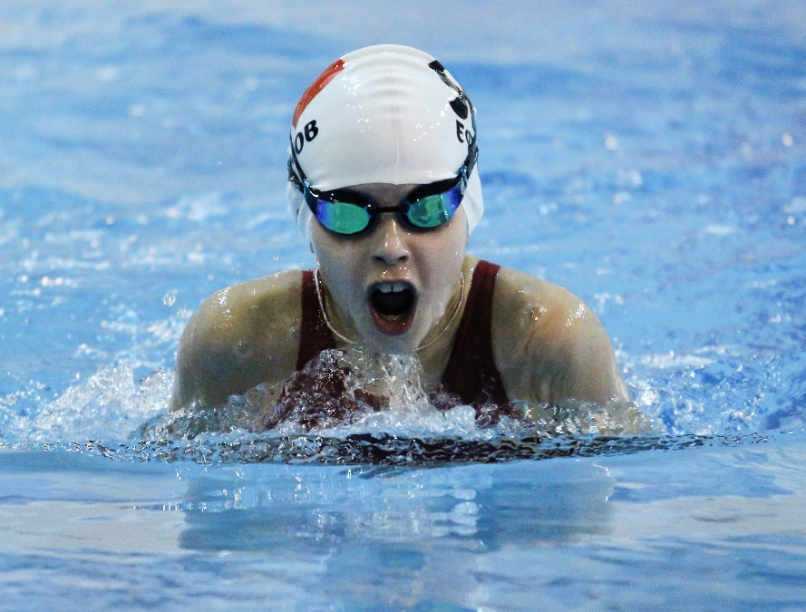
Интересные факты
У пловцов значительно снижается риск развития гипертонии.
В Японии плавание является обязательным школьным предметом для детей.
Человек, погружаясь в воду, чувствует себя на 90% легче. Это позволяет опорно-двигательному аппарату разгрузиться, что значительно улучшает осанку. Не зря после травм и при проблемах с позвоночником рекомендуют заниматься именно плаванием.
Ученые выяснили, что ежедневные даже 30-минутные занятия плаванием повышают либидо как у мужчин, так и у женщин.
Новорожденные могут научиться плавать уже на третьей неделе жизни. Но после трех месяцев ребенок теряет способность держаться на воде.

Slide 13
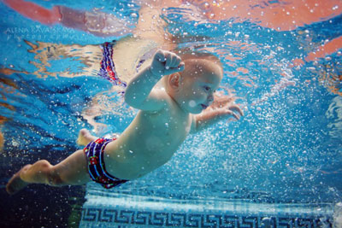
Интересные факты
6. Регулярные занятия плаванием у детей повышают объем их кратковременной памяти.
7. Плавание, как и бег на лыжах, тренирует абсолютно все группы мышц.
8. Плавание намного эффективнее различных видов фитнеса в борьбе с лишним весом. Плавание кролем формирует тонкую талию, а за 30 минут плавания брасом можно сжечь больше 360 ккал. При этом расход энергии зависит от расстояния плавания и мощности гребка.
9. Даже одна минута, проведенная в воде температурой +20 градусов, будет способствовать повышению уровня гемоглобина в крови. А плавание в холодной воде улучшает кровообращение в тканях и в мозге и замедляет процесс клеточного старения.

Slide 14
Вывод
Итак, плавание – это особый и уникальный вид спорта, связанный с преодолением водной преграды за максимально короткое время.
Если говорить о плавании, как о профессиональном виде спорта, то в нем разделяют четыре основные стиля – кроль на груди, кроль на спине, баттерфляй и брасс. Все стили отличаются между собой сложностью изучения и освоения, энергозатратностью, скоростью и прочим.
А так же, что плавание – эффективный способ избавиться от лишних калорий, сжечь лишние килограммы, сделать свою фигуру стройной и мускулистой. Плавание улучшает работу сердечно сосудистой системы организма, улучшает насыщение организма кислородом, предотвращает преждевременное старение кожи, повышая ее упругость и эластичность, помогает бороться со стрессами и депрессиями. И, главное - плавание доставляет огромное удовольствие и не имеет практически никаких противопоказаний, то есть, им может заниматься любой желающий.

